Slide 1
PL 3016/2015
07-07-2016

Slide 2
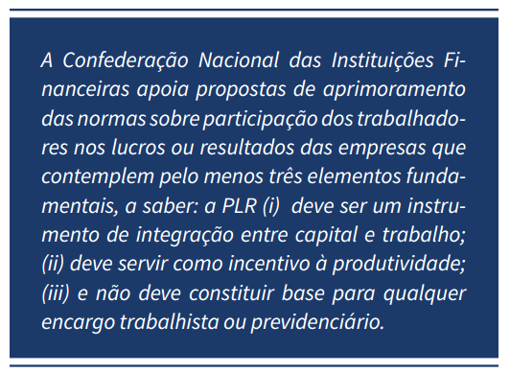
Posição da Agenda

Slide 3
PLR
Ministério do Trabalho
Sistema de Negociações Coletivas de Trabalho – MEDIADOR
Ano de 2012 foram protocoladas no MTE
32807 Instrumentos com cláusulas de PLR
Ano de 2013 foram protocoladas no MTE
34153 Instrumentos com cláusulas de PLR
Ano de 2014 foram protocoladas no MTE
Resultado: 33317 Instrumentos com cláusulas de PLR
Em 2013, O pagamento da segunda parcela da PLR (Participação nos Lucros ou Resultados) da General Motors injetou cerca de R$ 45 milhões na economia de São José dos Campos.
(Fonte: Sindicato dos Metalúrgicos, 11/01/2013)

Slide 4
A atividade preponderante e adequação do mesmo plano para filiais não é o único fator a ser considerado como prejudicial, até porque os indicadores e metas podem ser diferentes para a matriz e a para Filial.
Somos um país continental com inúmeras particularidades regionais e de cada setor produtivo, entende-se que os Sindicatos da base da empresa são os competentes para acordarem os Plano de PLR devido as particularidades daquele setor, tendo, assim, não só a representatividade da categoria, mas a efetiva visão do que é melhor.

Slide 5
Outros pontos podem ser melhorados:
Decisões do CARF – Conselho Administrativo de Recursos Fiscais têm desconstituído planos de PLR, equivocamente, por entender que estão em desacordo com a Lei 10.101/2000, fazendo incidir tributos e desestimulando a concessão do benefício. Vejamos alguns casos:
“Contribuições Sociais Previdenciárias Período de apuração: 01/01/2009 a 31/01/2009 PARTICIPAÇÃO NOS LUCROS E RESULTADOS. REGRAS CLARAS E OBJETIVAS. A Lei n° 10.101/00 exige que haja negociação entre empresa e trabalhadores, da qual deverão resultar regras claras e objetiva e os índices, as metas, os resultados e os prazos devem ser estabelecidos previamente.” (Acórdão: 2401-004.216; data de Publicação: 11/04/2016)

Slide 6
DIRETORES SEM VINCULO EMPREGATÍCIO.
Ementa: Assunto: Contribuições Sociais Previdenciárias Período de apuração: 01/01/2010 a 01/01/2011 PLR. DIRETORES SEM VINCULO EMPREGATÍCIO. INAPLICABILIDADE DA LEI DO PLR. PROGRAMA DESTINADO A EMPREGADOS. BENEFÍCIO CONCEDIDO SEM ATENDIMENTO AOS REQUISITOS LEGAIS. INCIDÊNCIA DE CONTRIBUIÇÃO. (Acórdão: 2202-003.164; Data de Publicação: 30/03/2016)

Slide 7
EXIGÊNCIA DE DOCUMENTOS NÃO PREVISTOS NA LEI
“I) Por unanimidade de votos: (...) b) em dar provimento ao recurso, sobre a não integração ao salário de contribuição dos pagamentos referentes à Participação nos Lucros e Resultados (PLR), devido à ausência de atas que comprovem eleição para escolha de comissão negociante da PLR, nos termos do voto do Relator;” (Acórdão: 2301-003.720; Data de Publicação: 05/02/2015)

Slide 8
PROIBIÇÃO DE PARCELAMENTO DA PLR
Art. 3º A participação de que trata o art. 2º não substitui ou complementa a remuneração devida a qualquer empregado, nem constitui base de incidência de qualquer encargo trabalhista, não se lhe aplicando o princípio da habitualidade.
(...)
§ 2º É vedado o pagamento de qualquer antecipação ou distribuição de valores a título de participação nos lucros ou resultados da empresa em mais de 2 (duas) vezes no mesmo ano civil e em periodicidade inferior a 1 (um) trimestre civil.

Slide 9
Obrigado!
Damião Cordeiro de Moraes
damiao@cnf.org.br
61 3218-5377

